Slide 1
Итоги работы ФГБУ «Россельхозцентр» по оказанию услуг
в области семеноводства за 2019 г.
ФГБУ «Россельхозцентр»
Проведен мониторинг посевных качеств
9,5 млн. т. семян с/х культур
0,8 млн. т. семенного картофеля
СДС«Россельхозцентр»
Сертифицировано 1,5 млн. т. семенного материала.
53 тыс. шт. сертификатов
Мониторинг ГМО
Проведено испытаний
62,7 тыс. тонн семян
Площадь обследования вегетирующих растений- 94,9 тыс. га
Исследовано
55,5 млн. т. зернопродуктов
Зерна нового урожая
16,7 млн. т., в т.ч. 14,9
млн. т. пшеницы
Сортовые посевы
7,8 млн. га
Регистрация
6,1 млн. га
Апробация

Slide 2
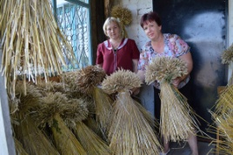
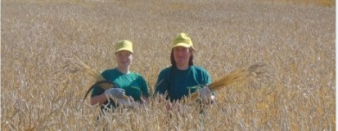
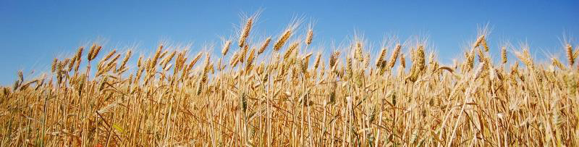
Динамика высева кондиционных по сортовым качествам семян зерновых культур в Российской Федерации в 2007-2020 гг., %
Рост доли высева кондиционных семян по сортовым качествам за 10 лет составил по яровым – 16,0 %, по озимым – 5,6%

Slide 3


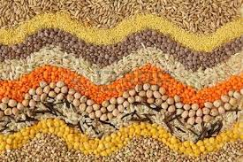
Динамика высева кондиционных по посевным качествам семян зерновых культур в Российской Федерации в 2007-2020 гг., %
Достигнута прогрессивная тенденция – за 10 лет доля кондиционных по посевным качествам яровых увеличилась на 8,3%
-

Slide 4
Динамика высева некондиционных по посевным качествам яровых зерновых и зернобобовых культур в РФ в 2008-2020 гг., %
Доля высева некондиционных семян по засоренности за 10 лет уменьшилась на 7 %

Slide 5
Динамика высева некондиционных по посевным качествам озимых культур в РФ в 2008-2019 гг., %
Доля высева некондиционных семян по засоренности за 10 лет уменьшилась на 2 %

Slide 6
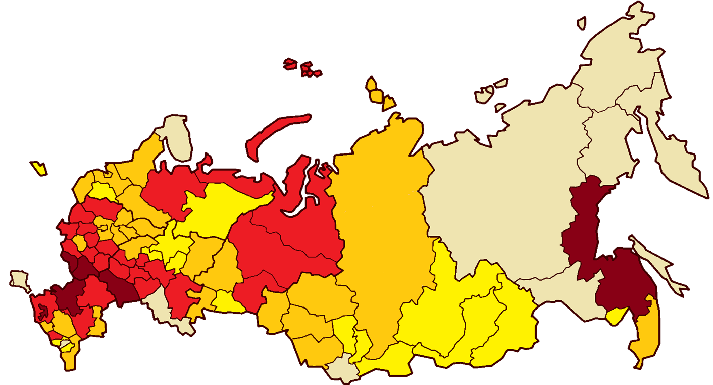
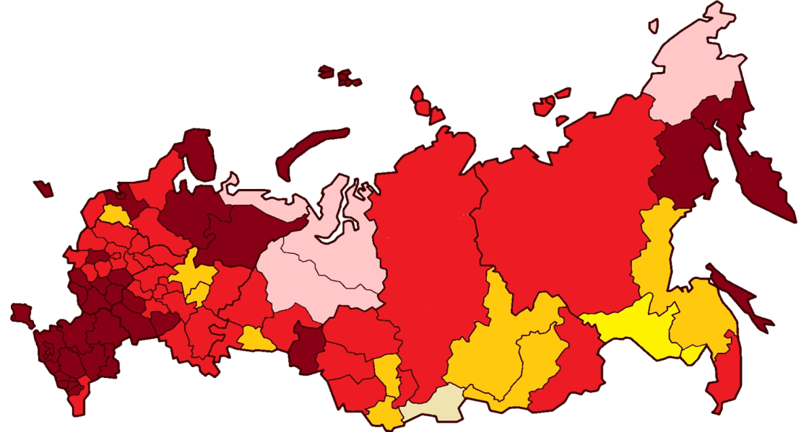
Информация о кондиционности высеянных семян яровых зерновых
и зернобобовых культур в 2008-2020 г., %
2008 г.
2020 г.
Кондиционность, %
Субъект РФ | Кондиционность %
 | 2008 г. | 2020 г.
РОССИЯ | 85,2 | 97,3
ЦФО | 95,4 | 99,1
СЗФО | 77,3 | 97,9
ЮФО | 94,7 | 100,0
СКФО | 86,9 | 99,7
ПФО | 90,0 | 98,5
УФО | 81,5 | 95,3
СФО | 76,1 | 96,9
ДВФО | 66,4 | 77,6
0-39
40-70
71-90
91-99
100

Slide 7
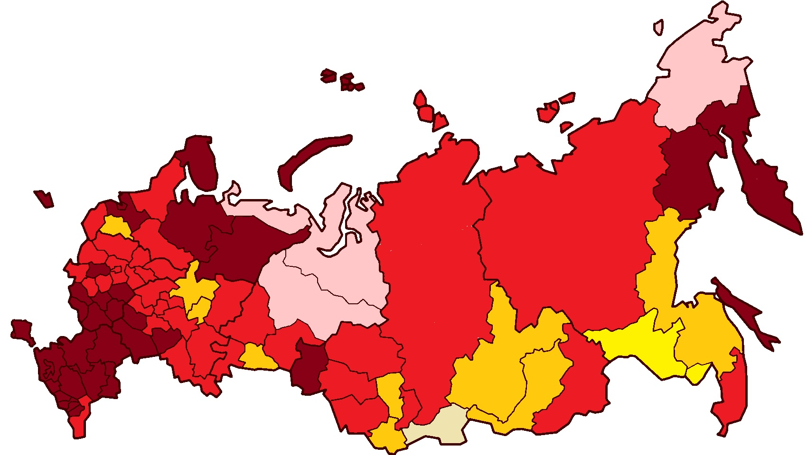
Информация о кондиционности высеянных семян яровых зерновых
и зернобобовых культур в 2020 г., %
Субъект РФ | Кондиционность %
 | 2008 г. | 2020 г.
РОССИЯ | 85,2 | 97,3
ЦФО | 95,4 | 99,1
СЗФО | 77,3 | 97,9
ЮФО | 94,7 | 100,0
СКФО | 86,9 | 99,7
ПФО | 90,0 | 98,5
УФО | 81,5 | 95,3
СФО | 76,1 | 96,9
ДВФО | 66,4 | 77,6
Санкт-Петербург
МОСКВА
Нижний Новгород
Ростов-на-Дону
Екатеринбург
Пятигорск
Новосибирск
Кондиционность, %
Владивосток
0-39
40-70
71-90
91-99
100

Slide 8
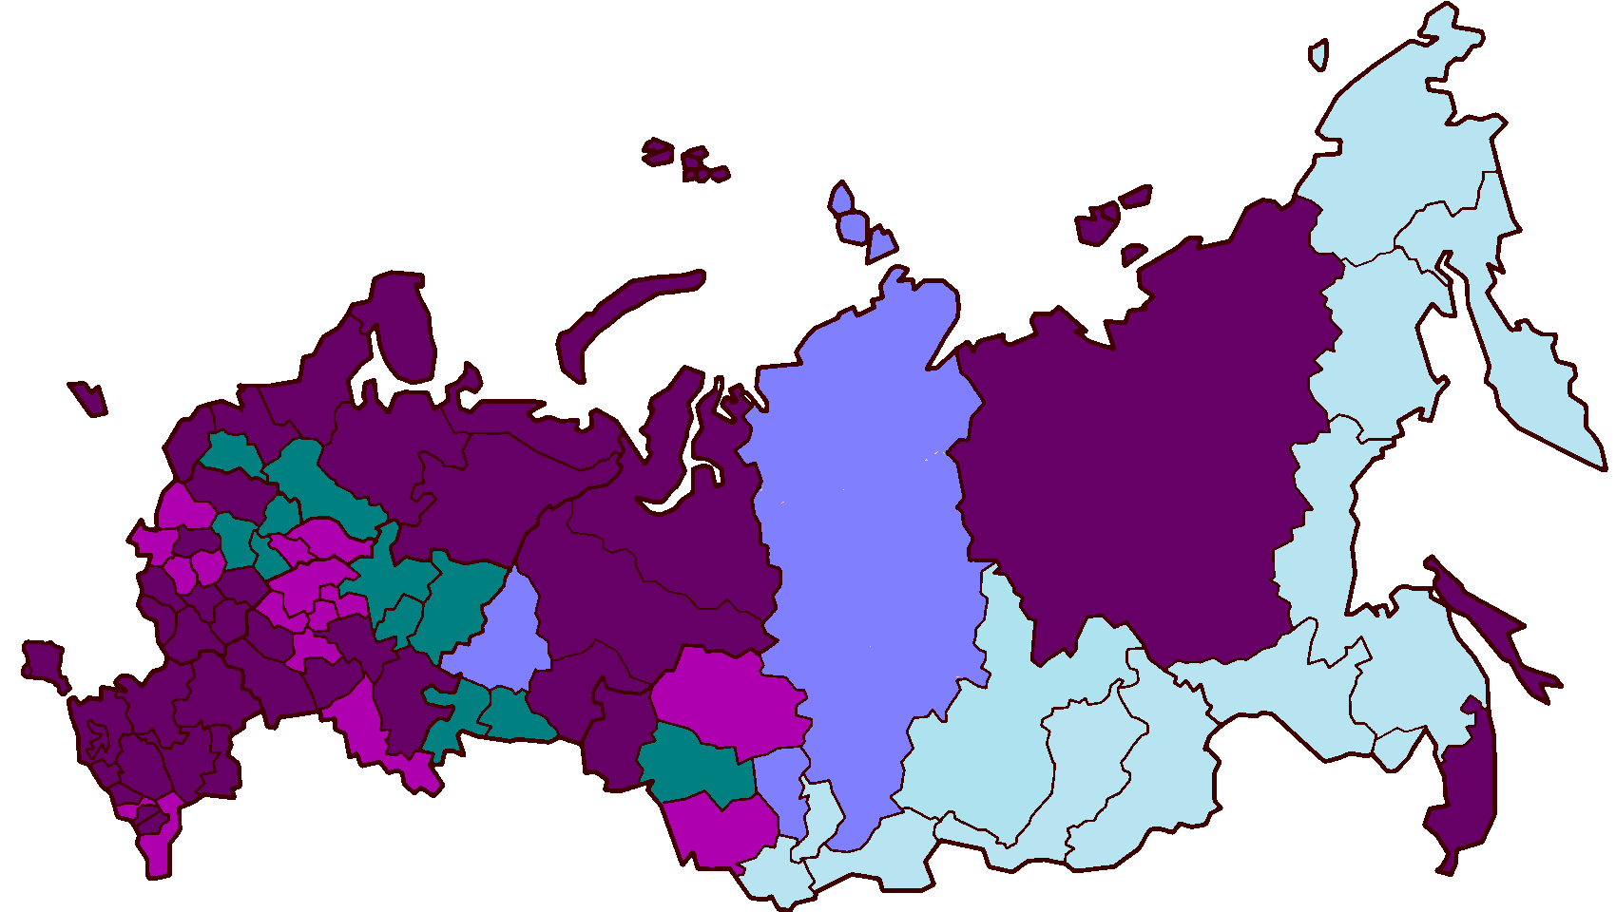
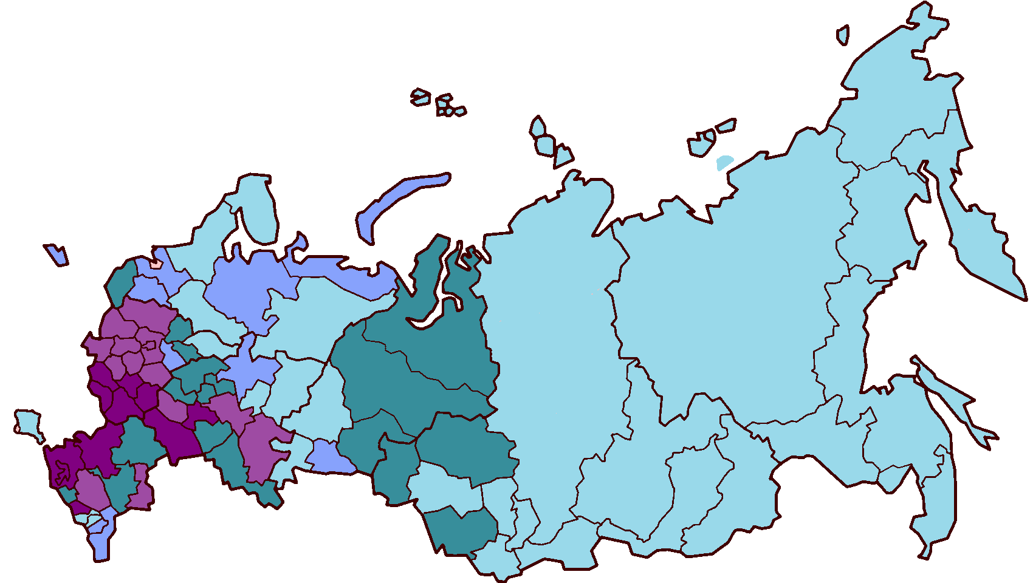
Информация о кондиционности высеянных семян
озимых культур в 2008-2019 г., %
Субъект РФ | Кондиционность %
 | 2008 г. | 2019 г.
РОССИЯ | 95,8 | 99,5
ЦФО | 98,6 | 99,8
СЗФО | 75,0 | 99,7
ЮФО | 97,2 | 100,0
СКФО | 93,6 | 99,9
ПФО | 94,2 | 99,3
УФО | 56,9 | 90,8
СФО | 62,5 | 88,6
ДВФО | 42,5 | 100,0
Кондиционность, %
0-50
51-80
81-96
97-99
100

Slide 9
Информация о кондиционности высеянных семян
озимых культур в 2019 г., %
Субъект РФ | Кондиционность %
 | 2008 г. | 2019 г.
РОССИЯ | 95,8 | 99,5
ЦФО | 98,6 | 99,8
СЗФО | 75,0 | 99,7
ЮФО | 97,2 | 100,0
СКФО | 93,6 | 99,9
ПФО | 94,2 | 99,3
УФО | 56,9 | 90,8
СФО | 62,5 | 88,6
ДВФО | 42,5 | 100,0
Санкт-Петербург
МОСКВА
Нижний Новгород
Екатеринбург
Ростов-на-Дону
Пятигорск
Новосибирск
Владивосток
Кондиционность, %
0-50
51-80
81-96
97-99
100

Slide 10
Динамика высева основных сортов озимой пшеницы
в 2008-2019 гг., тыс. тонн

Slide 11
Динамика высева основных сортов яровой пшеницы
в 2008-2020 гг., тыс. тонн

Slide 12
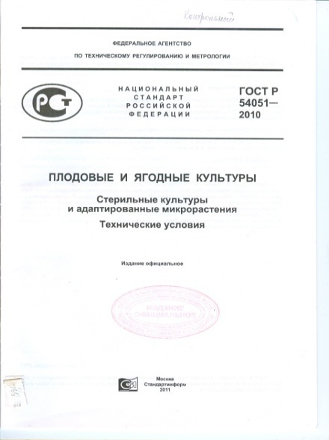
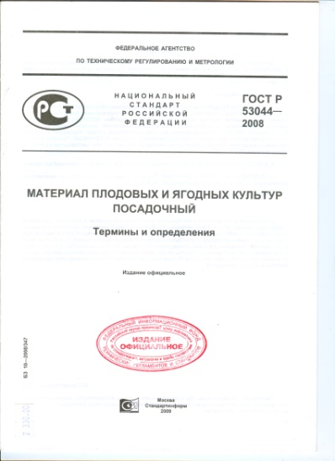
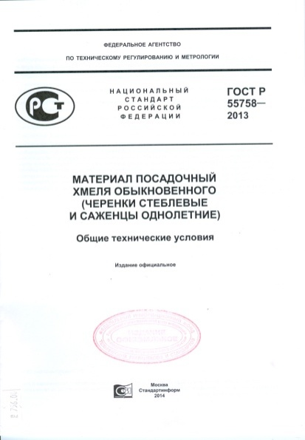
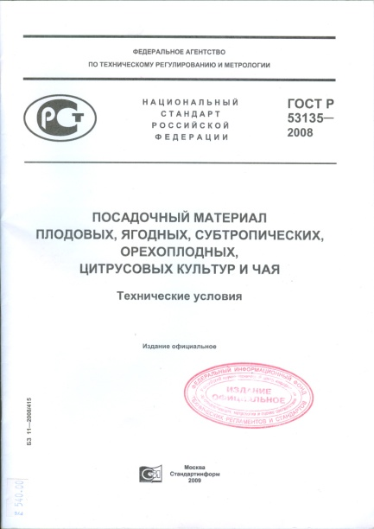
Результаты деятельности в области национальной стандартизации (ТК-359) распространяются более чем на 400 культур с ежегодным высевом до 12 млн. тонн
Унификация государственных стандартов на сортовые и посевные качества семян сельскохозяйственных культур
Наименование групп культур сельскохозяйственных растений | Количество ГОСТов, действующих до 1993 г | Количество ГОСТов принятых с 1993 по 2020 гг
Зерновые и зернобобовые культуры, включая кукурузу | 18 | 2
Масличные, эфиромасличные и технические культуры | 28 | 4
Кормовые, медоносные, аридные, малораспространен-ные кормовые культуры | 9 | 5
Овощные, бахчевые, кормовые корнеплоды, кормовая капуста | 23 | 5
Картофель семенной | 3 | 1
Лекарственные культуры | 37 | 2
Посадочный материал плодовых, ягодных, чая, субтропических, орехоплодных, цитрусовых культур, хмеля, топинамбура | 27 | 5
Сахарная свекла | 9 | 2
В период с 2008-2020 гг. разработано 18 национальных и межгосударственных стандартов.
В целях унификации стандарты разрабатываются на группы культур, в связи с чем значительно сократилось количество стандартов

Slide 13
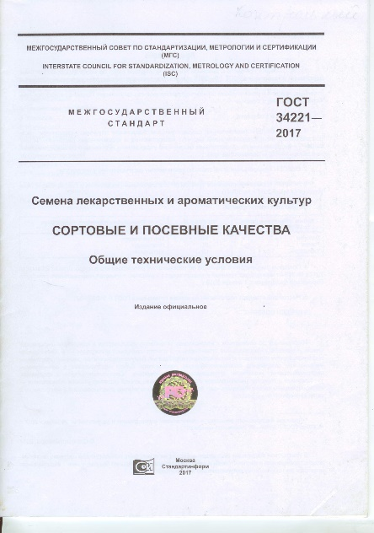
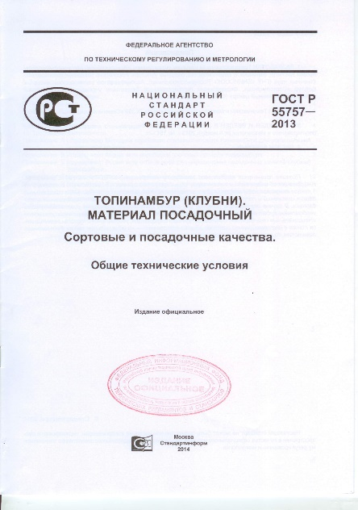
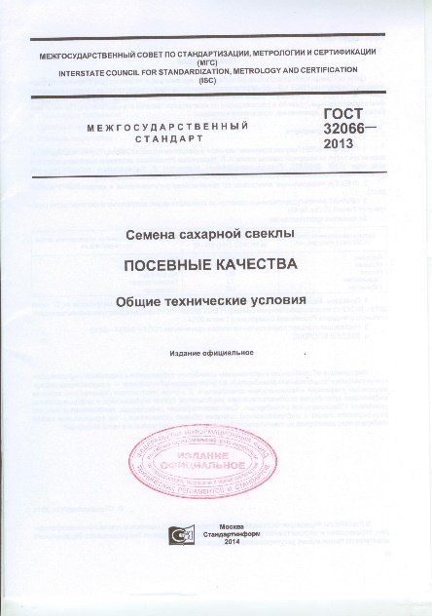
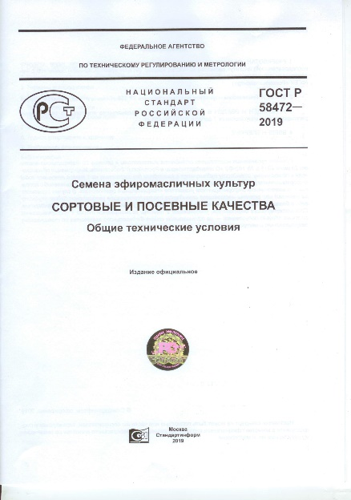
Результаты деятельности ФГБУ «Россельхозцентр» -
ТК 359 «Семена и посадочный материал»
в области национальной стандартизации
Согласно Программе национальной стандартизации на 2020 год,
утвержденной Росстандартом
(Приказ от 01.11.2019 № 2612 г.)
разработаны проекты первых редакций следующих стандартов:
Национальный стандарт ГОСТ Р | «Семена сельскохозяйственных культур. Методы цифровой рентгенографии»
Национальный стандарт ГОСТ Р | «Семена сельскохозяйственных культур. Методы определения зараженности болезнями»
Национальный стандарт ГОСТ Р | «Картофель семенной. Отбор проб и методы диагностики фитопатогенов»
Национальный стандарт ГОСТ Р | «Материал посадочный плодовых и ягодных культур. Технические условия»

Slide 14
Сравнительная таблица по оценке качества зерна пшеницы нового урожая на 23.09.2020 и 25.09.2019 году филиалами ФГБУ «Россельхозцентр» по РФ
Год | Валовой сбор, тыс. т | Обследовано |  | выявлено
 |  | тыс. т | % от валового сбора | 1 класс |  | 2 класс |  | 3 класс |  | 4 класс |  | итого (1-4 класс) |  | 5 класс |  | неклассная
 |  |  |  | тыс. т | % | тыс. т | % | тыс. т | % | тыс. т | % | тыс. т | % | тыс. т | % | тыс. т | %
Всего по РФ 2019 г справочно | 72947,0 | 12688,1 | 17,4 | 2,9 | 0,02 | 17,1 | 0,1 | 4387,8 | 34,6 | 6026,2 | 47,5 | 10434,0 | 82,2 | 2254,1 | 17,8 | 0,0 | 0,0
Всего по РФ в 2020 г | 84458,2 | 10810,2 | 12,8 | 69,0 | 0,6 | 141,2 | 1,3 | 2971,4 | 27,5 | 4457,2 | 41,2 | 7638,8 | 70,7 | 3171,4 | 29,3 | 0,0 | 0,0

Slide 15
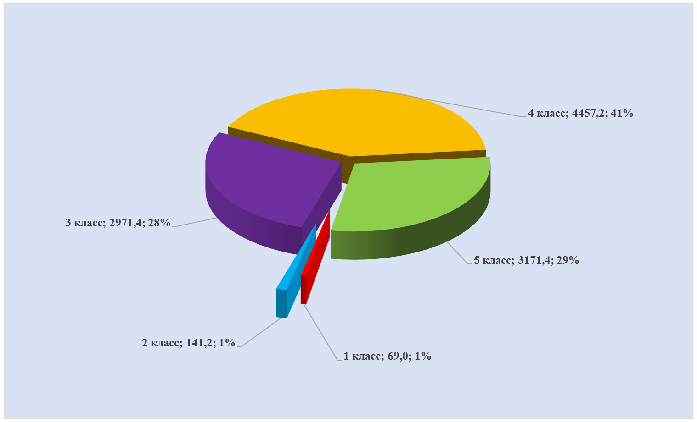
Обследование зерна пшеницы нового урожая на 23.09.2020 г., тыс. тонн
(Всего по РФ -10810,2)

Slide 16
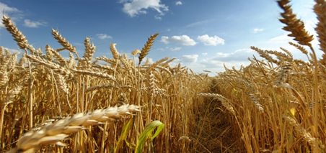
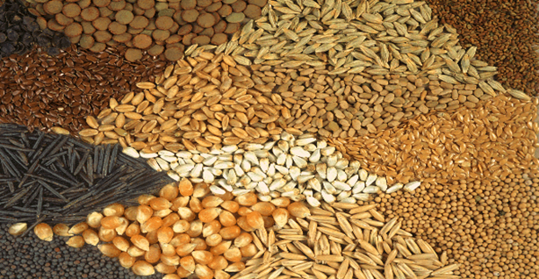
Сертификация семян в Системе добровольной сертификации «Россельхозцентр» за 1 полугодие 2020 г

Slide 17
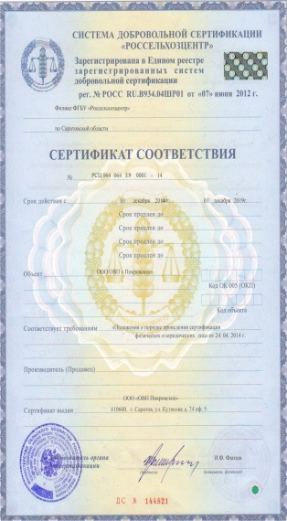
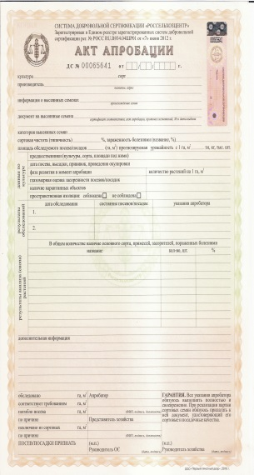
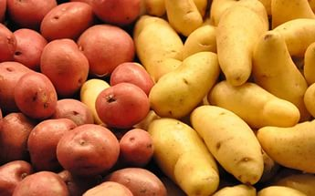
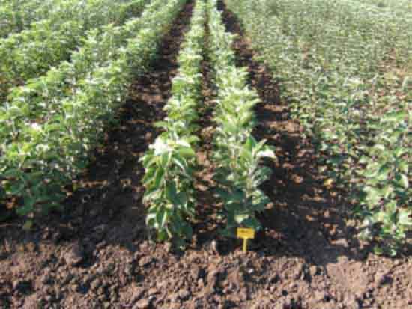
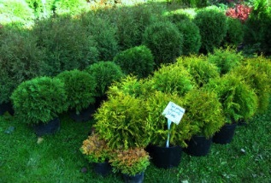

Сертификация семян в Системе добровольной
сертификации «Россельхозцентр» за 1 полугодие 2020 г

Slide 18
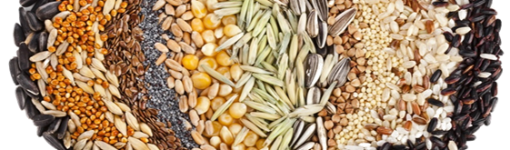
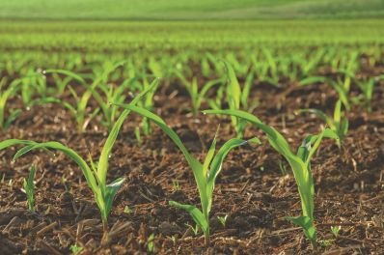
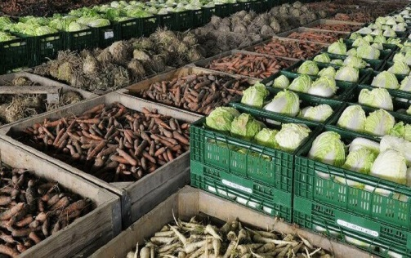
Сертификация семян в Системе добровольной
сертификации «Россельхозцентр» за 1 полугодие 2020 г
Область сертификации | Выдано сертификатов, шт. | Доля, %
Семена и посадочный материал | 41166 | 98,3
Зерно и продукты его переработки | 22 | 0,05
Продукция растениеводства | 9 | 0,02
Помещения и сооружения | 369 | 0,9
Семеноводческие хозяйства | 208 | 0,5
Сельскохозяйственные угодья, земли | 80 | 0,2
Итого: | 41854 | 100

Slide 19
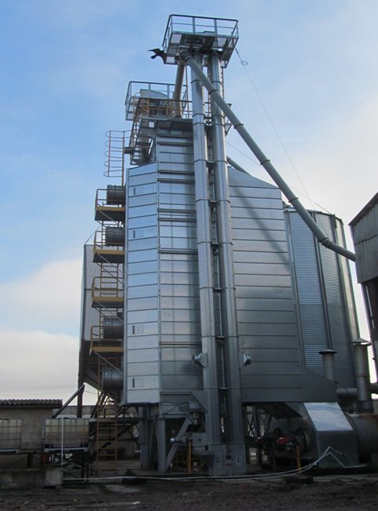
Сертификация семеноводческих хозяйств
На базе Системы добровольной сертификации «Россельхозцентр» по предложению Минсельхоза России, совместно с Национальным Союзом селекционеров и семеноводов, Региональными комиссиями проводится сертификация семеноводческих хозяйств, осуществляющих производство, комплексную доработку, фасовку и реализацию семян растений высших категорий. Сертификация семхозов позволяет производителям семенного материала повысить конкурентоспособность выращенных семян на рынке, а потребителям — значительно уменьшить риск приобретения продукции со скрытыми недостатками, не соответствующие заявленным производителем требованиям. На сайте Учреждения размещен Реестр семеноводческих хозяйств России с выделением производителей семян по всем культурам.
На 1 сентября 2020 г. было сертифицировано 753 семеноводческих хозяйства. На данный момент в результате инспекционных проверок выявлены несоответствия сертифицируемых объектов требованиям нормативных документов, контролируемых при сертификации –264 семеноводческих хозяйств прекратили свою деятельность, действие Сертификатов соответствия прекращены.

Slide 20
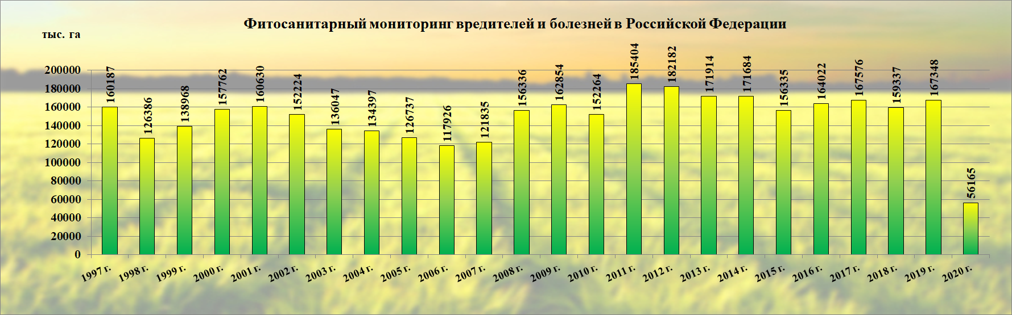
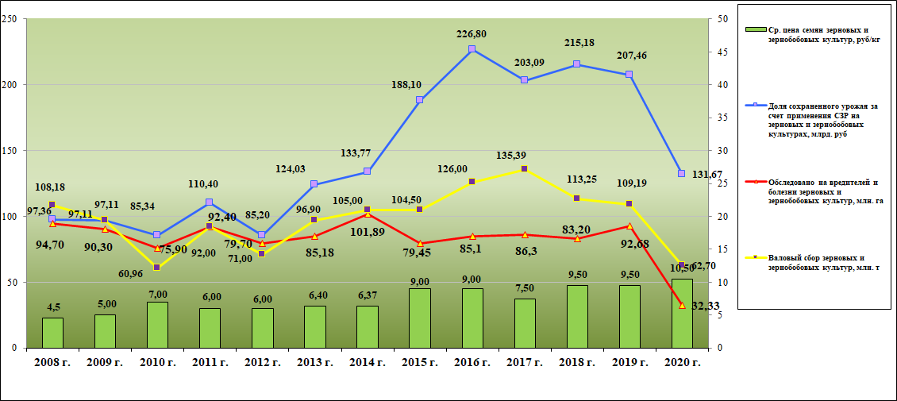
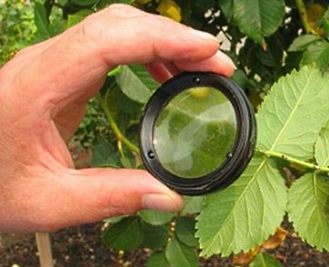
Фитосанитарный мониторинг вредителей и болезней
в России в 1997 - 2020 гг. (по состоянию на I половину 2020 г.) и его экономическая эффективность
Notes:
20

Slide 21
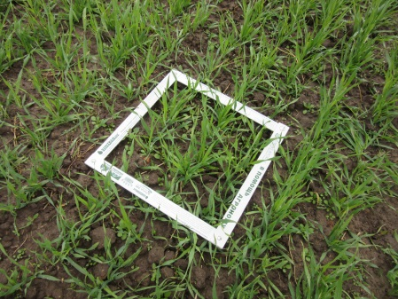
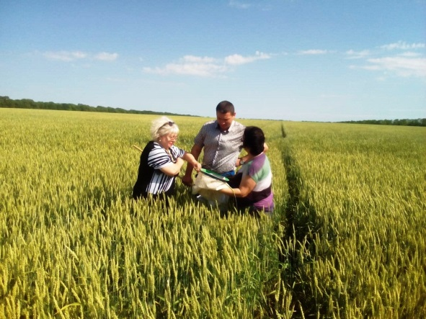
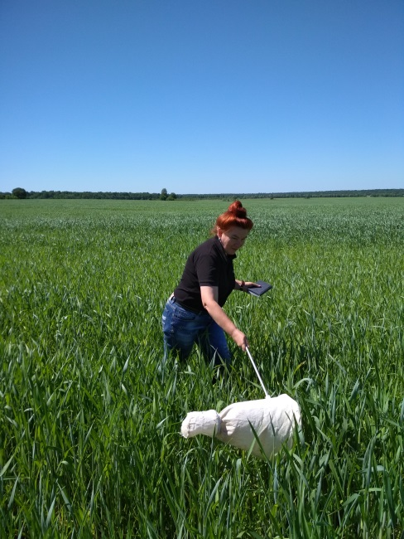
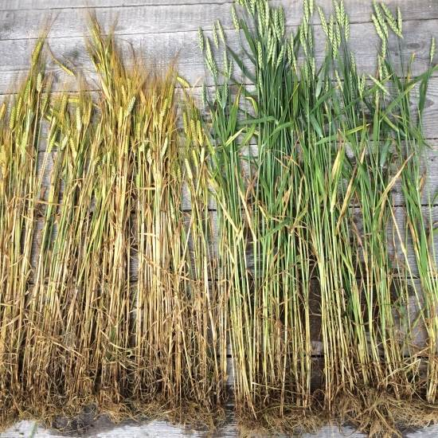
Фитосанитарный мониторинг вредных объектов, имеющих карантинное значение для стран-импортеров российского зерна
Учет сорной растительности
Фитосанитарный мониторинг вредителей
Кошение энтомологическим сачком
Фитосанитарный мониторинг:
Отбор снопов для изучения болезней
Notes:
21

Slide 22
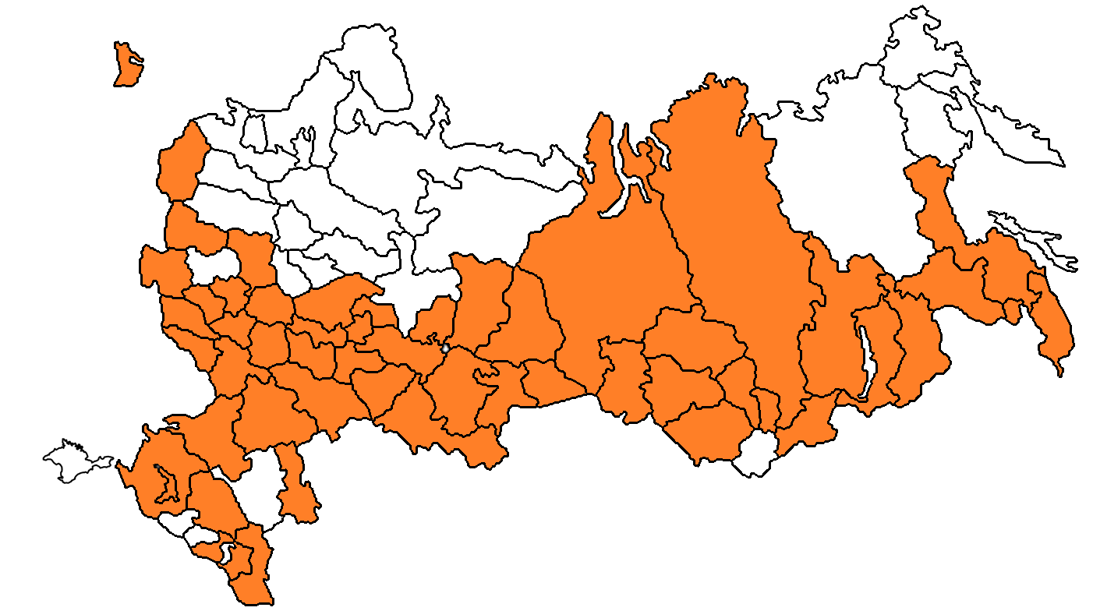
Регионы, хозяйства которых осуществляют экспорт зерна по состоянию на сентябрь 2020 года.
Условные обозначения:
— Регионы, осуществляющие экспорт зерна зарубеж (всего – 55 регионов).
Notes:
22

Slide 23
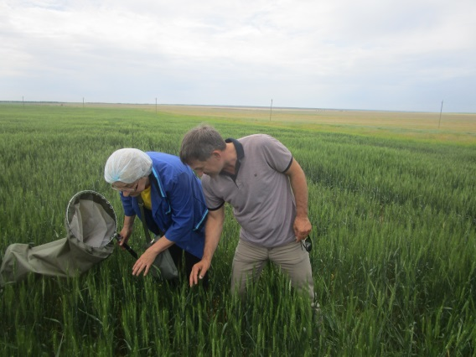
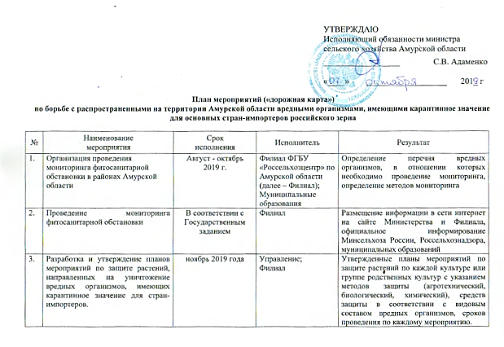
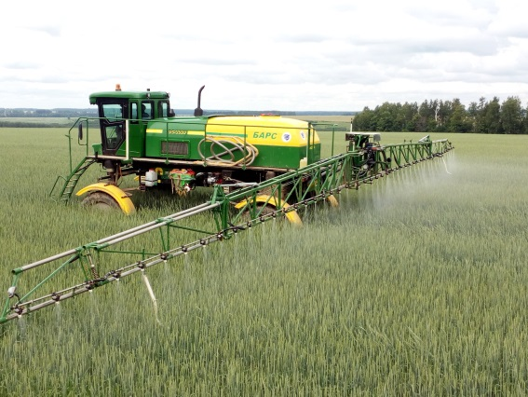
Основные мероприятия Региональных планов, утвержденных Органами управления АПК субъектов Российской Федерации, по борьбе с вредными организмами, имеющими карантинное значение для основных стран-импортеров российского зерна в Российской Федерации в 2020 г
Мониторинг фитосанитарной обстановки территории;
Определение перечня вредных организмов, имеющих карантинное значение для основных стран-импортёров;
Разработка и утверждение дорожных карт по предотвращению заражения или засорения продукции, предназначенной на экспорт;
Проведение защитных мероприятий в местах распространения вредителей, болезней, сорных растений;
Организация и проведение семинаров для сельскохозяйственных товаропроизводителей, направленных на оказание консультационной, методической и практической поддержки по вопросам реализации систем защиты растений;
Обеспечение информирования сельхозтоваропроизводителей о необходимости проведения профилактических и истребительных мероприятий в соответствии с Планами, утверждёнными, направленными на обеспечение соответствия производимой продукции карантинным фитосанитарным требованиям стран-импортёров.
23
Notes:
23

Slide 24
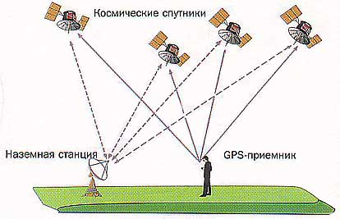
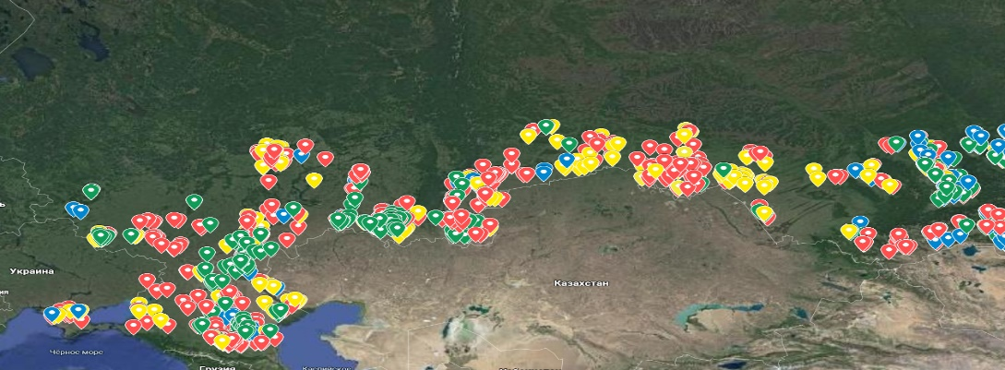
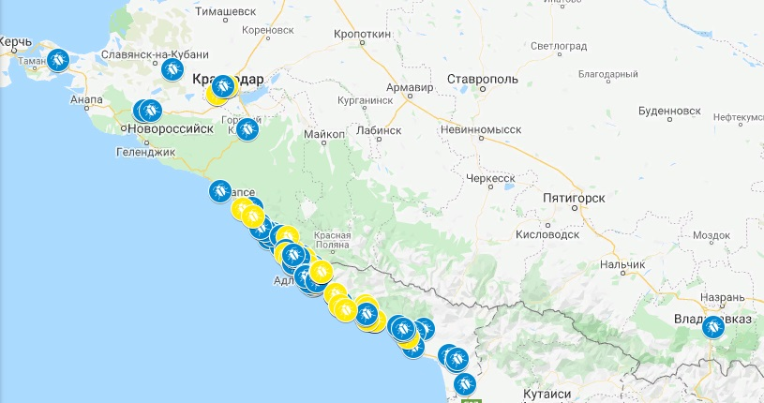
В ФГБУ «Россельхозцентр» 2020 год объявлен годом цифровизации
Для визуализации аналитической, статистической и иной информации ФГБУ «Россельхозцентр» в 2016 году формирует Интерактивную карту по вредным объектам и высокоточную GPS-карту по особо опасным вредным объектам.
ФГБУ «Россельхозцентр» и ФГБУ «Центр Агроаналитики» Минсельхоза России с 2019 г ведут карту по карантинным объектам для стран импортеров российского зерна в информационной системе Минсельхоза.
На официальном сайте организации: https://rosselhoscenter.com, размещены Реестр выданных сертификатов, Реестр семеноводческих хозяйств, Реестр органических хозяйств. При просмотре данных Реестров пользователи получают информацию о производителе семян и сертифицированной продукции (семена).
В учреждении разработаны и с 2020 года вводятся современные цифровые платформы в уставной сфере деятельности –
«Агросемэксперт» и
«Цифровой фитомониторинг»
GPS-карта по очагам саранчовых вредителей
GPS-карта очагов коричневого мраморного клопа в Республике Абхазия

Slide 25






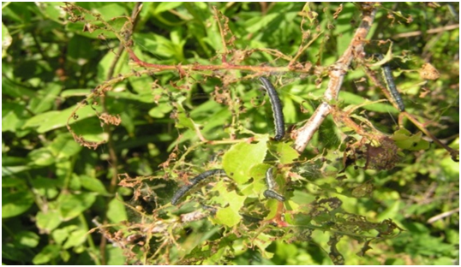
Ежегодный «Обзор фитосанитарного состояния посевов с.-х. культур в Российской Федерации и прогноз их развития»
Обзор фитосанитарного состояния посевов сельскохозяйственных культур ежегодно размещается на сайте http://rosselhoscenter.com и издается журналом «Защита и карантин растений».
За период 2008-2019 годы Обзор фитосанитарного состояния издаваемый ФГБУ «Россельхозцентр» постоянно совершенствовался. В него добавлено:
- сведения о прогнозируемых обработках против особо опасных вредителей;
- картографические данные по осеннему зимующему запасу особо опасных вредителей, выполненные с использованием ГИС Карта 2011;
- данные по заселенным и зараженным площадям теперь представлены ещё и в виде картограмм;
- в целом при описании вредных объектов взят курс на повышение информативности;
- Обзор проилюстрирован оригинальными фотоматериалами филиалов ФГБУ «Россельхозцентр».
Аналогичные обзоры составляются для каждого субъекта Российской Федерации

Slide 26
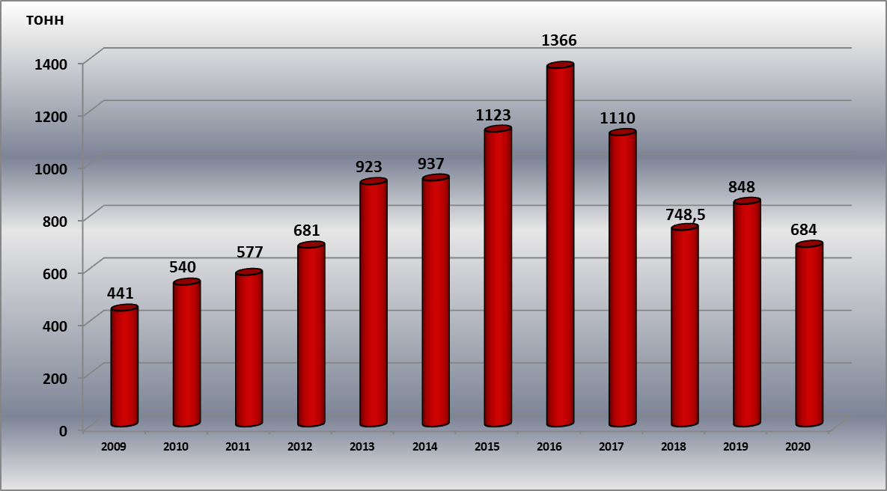
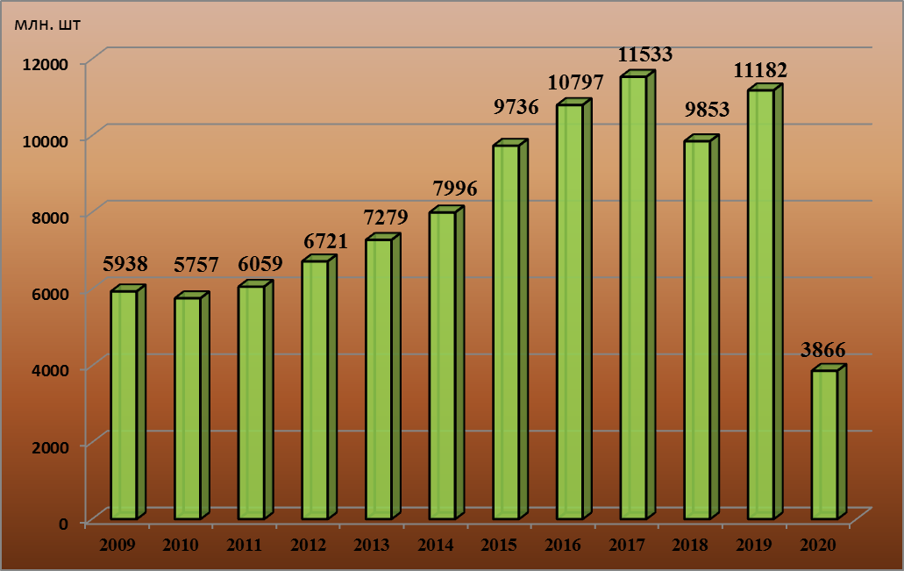
Объемы производства биологических средств защиты и энтомофагов в филиалах ФГБУ «Россельхозцентр», 2009-2020(1-полугодие) гг.
Биологические средства защиты растений
Энтомофаги для открытого грунта
26
Notes:
Производство биопрепаратов в филиалах ФГБУ «Россельхозцентр» за три квартала 2012 г. составило 600,5 т, что больше чем в 2011 г. Наибольшее количество биопреператов производится в Северо-Кавказском (260,5 т) и Приволжском (188,2 т) федеральных округах.

Slide 27



Развитие органического сельского хозяйства в Российской Федерации в 2018-2020 гг.
3 августа 2018 г. был принят закон ФЗ №280 «Об органической продукции и о внесении изменений в отдельные законодательные акты Российской Федерации», устанавливающий правовые основы регулирования отношений связанных с производством, хранением, транспортировкой, маркировкой и реализацией органической продукции. Закон вступил в силу с 1 января 2020 г.
Депрастениеводства Минсельхоза России поручило оказывать информационную поддержку хозяйствам начавшим или желающим начать ведение органического производства.
ФГБУ «Россельхозцентр»:
в Систему добровольной сертификации Россельхозцентра было внесено новое направление: сертификация сельхозтоваропроизводителей занимающихся производством органической продукции;
Приказом Россельхозцентра № 103-ОД от 21.05.18 было утверждено Положение о порядке проведения добровольной сертификации юридических лиц, независимо от организационно-правовой формы или индивидуальных предпринимателей занимающихся производством органической продукции;
На сайте ФГБУ «Россельхозцентр» «в пилотном режиме» начато ведение Реестра органических хозяйств Российской Федерации;
Совместно с FAO ФГБУ «Россельхозцентр» для специалистов заинтересованных учреждений (подведомственных Минсельхозу России), проведён международный тренинг по сертификации органического производства;
Филиал ФГБУ «Россельхозцентр» по Воронежской области получил аттестат на проведение сертификации органического производства.

Slide 28
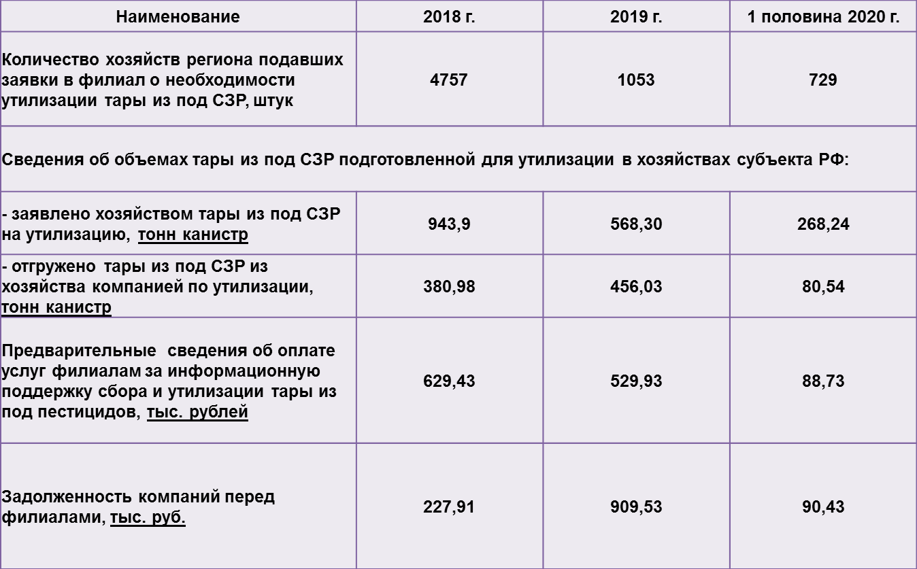


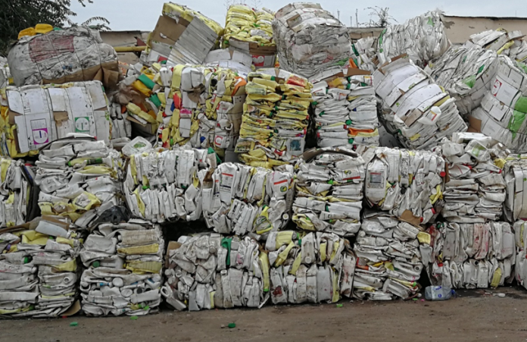
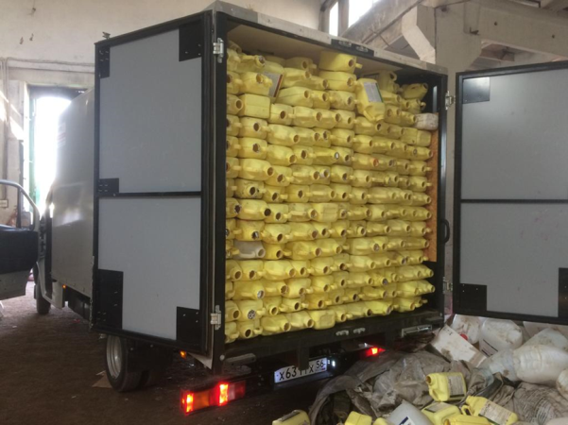
Внедрение экологических навыков обращения с использованной тарой из-под пестицидов в России с участием специалистов ФГБУ «Россельхозцентр»
Notes:
Производство энтомофагов в филиалах ФГБУ «Россельхозцентр» за три квартала 2012 г составило 5818 млн. экз. Наибольшее количество энтомофагов было произведено в Белгородском филиале - 3952 млн. экз., в Ставропольском крае этот показатель составляет 1229 млн. экз., в Татарстане - 637 млн. экз.

Slide 29
География опасных природных явлений в Российской Федерации в 2012-2020 гг. и результаты экспертизы ФГБУ «Россельхозцентр»
Год | Количество хозяйств, прошедших экспертизу | Ущерб по прямым затратам, млн. руб.
2012 | 11 426 | 16 384,6
2013 | 8 646 | 13 918,7
2014 | 8 091 | 5 138,0
2015 | 4 020 | 7 329,6
2016 | 1 040 | 2 121,6
2017 | 1 963 | 3 798,7
2018 | 5 902 | 7 328,69
2019 | 11 339 | 13 177,87
2020 | 367 | 1 027,12
☀
◓
☀
☄
◓
☀
☀
☄
◓
☀
☀
◓
◓
☀
☀
☀
☀
❖
☀
☀
∆
◓
☀
☄
*
*
*
*
*
◓
☀
☀
☄
❖
◓
*
*
☀
☀
☄
☀
◓
*
☀
☄
*
*
☀
☀
◓
*
☀
◓
◓
*
☀
◓
*
◓
☀
♨
☄
☀
*
*
♨
☀
♨
*
☀
❖
☀
❖
❖
- снег
- наводнение
∆
- ветер (сильный и ураганный)
◓
- заморозки
☄
- град
- комплекс ОЯ
- переувлажнение
*
- вредители
☀
- засуха
♨ - природный пожар

Slide 30
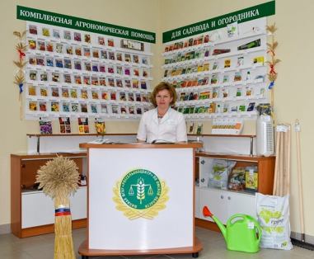


Сеть консультационных пунктов ФГБУ «Россельхозцентр»
В целях расширения сферы предоставляемых информационно-консультационных услуг, дальнейшего развития приносящей доход деятельности ФГБУ «Россельхозцентр», издан приказ № 175-ОД от 8.08.18
согласно которому филиалы должны организовать консультационные пункты.
количество консультационных пунктов и торговых площадок на 1.10.18 | количество консультационных пунктов на 15.06.2020
36 | 171
Основные направления работы консультационных пунктов:
предоставление консультационно-информационных услуг в области семеноводства, защиты растений;
оказание консультационной помощи в подборе профилактических и защитных средств для обеспечения здорового урожая;
распространение семян, пестицидов, агрохимикатов, рассады, саженцев, садового инвентаря;
распространение справочной литературы в области семеноводства и защиты растений.
Notes:
Производство энтомофагов в филиалах ФГБУ «Россельхозцентр» за три квартала 2012 г составило 5818 млн. экз. Наибольшее количество энтомофагов было произведено в Белгородском филиале - 3952 млн. экз., в Ставропольском крае этот показатель составляет 1229 млн. экз., в Татарстане - 637 млн. экз.

Slide 31



Сотрудничество с международными организациями
FAO - Продовольственная и сельскохозяйственная организация Объединенных наций
Малько А.М. - национальный координатор от РФ, Говоров Д.Н., Живых А.В. - национальные консультанты по саранчовым
ISTA – Международная ассоциация по семенному анализу
Малько А.М. - персональный представитель лаборатории RU01
IOBC EPS (МОББ) – международная организация по биологической борьбе
ФГБУ «Россельхозцентр»
UNECE – Экономическая комиссия организации объединенных наций (ЕЭК ООН)
ISO – Международная организация по стандартизации
OECD –
Организация экономического сотрудничества и развития.
Другие национальные и международные организации
ISF – Международная семеноводческая федерация

Slide 32




Количество мероприятий, проведенных в рамках международного сотрудничества за 2014-2019 гг. (шт.)
Увеличение мероприятий в 2016 году вызвано активным участием филиалов в приграничных обследованиях с целью мониторинга саранчовых вредителей в соответствии с программой FAO по улучшению национальной и региональной борьбы с саранчой на Кавказе и в Центральной Азии.

Slide 33

Аккредитованная лаборатория ISTA RUDL0100
ФГБУ «Россельхозцентр» является членом Международной ассоциации по анализу семян (ISTA), которая была создана в 1924 году. Россия, в составе СССР, входит в состав ISTA с момента создания ассоциации. С ноября 2007г. официальное представительство в ISTA от Российской Федерации осуществляет ФГБУ «Россельхозцентр».
Оранжевые сертификаты выдаются для вывоза российских семян за рубеж (Алжир, Египет, Иран, ОАЭ, Сирия, Турция). В основном, поставляются семена овощных культур: огурец – 32% выданных оранжевых сертификатов, томат – 20%, дыня – 7%, баклажан – 3%, а также подсолнечник – 27% (США)

Slide 34





ВЗАИМОДЕЙСТВИЕ С OECD
Россия участвует в 5 семенных схемах ОЭСР:
Зерновые культуры
Крестоцветные и другие масличные или прядильные виды
Кукуруза
Сорго
Овощные культуры

Slide 35






Сортовые сертификаты, выданные в соответствии со Схемами ОЭСР

Slide 36



Сертификаты качества семян, выданные в соответствии с Правилами ISTA , 2011-2020
КУЛЬТУРА | 2011 - 10.08.2020
 | Количество сертификатов, шт. | Вес партий, кг
Fagopyrum esculentum (Гречиха) | 3 | 218
Solanum lycopersicum (Томат) | 46 | 306,9
Cucumis melo (Дыня) | 16 | 4992,5
Cucumis sativus (Огурец) | 74 | 1767,5
Lactuca sativa (Салат) | 1 | 5
Brassica sp. (Капуста) | 2 | 3,5
Heliantus annuus (Подсолнечник) | 64 | 61054,71
Glycine max (Соя) | 3 | 2008
Solanum melongena (Баклажан) | 7 | 27,5
Capsicum annuum (Перец) | 1 | 1
Sinapis alba (Горчица белая) | 6 | 54060
Anethum graveolens (Укроп) | 4 | 3500
Daucus carota (Морковь) | 1 | 29,8
Zea mays (Кукуруза) | 1 | 100
Triticum aestivum (Пшеница мягкая) | 6 | 60008
Hordeum vulgare (Ячмень) | 1 | 8
Phaseolus vulgaris (Фасоль) | 1 | 8
Pisum sativum (Горох) | 1 | 8
Lens esculenta (Чечевица) | 1 | 8
Sorghum bicolor (Сорго) | 3 | 36176
Allium cepa (Лук) | 2 | 2,481
Cannabis sativa (Конопля) | 6 | 33
ИТОГО | 250 | 224325,9

Slide 37

География посещений сайта ФГБУ «Россельхозцентр»
01
Сайт учреждения rosselhoscenter.com является популярным информационным ресурсом среди профессиональных пользователей.
Страна | Визиты за 2020 год
Беларусь | 5037
Казахстан | 4798
Украина | 4207
США | 1189
Германия | 891
02
В 2020 году зафиксировано более 1,5 млн. просмотров страниц портала.
03
По данным сервиса «Яндекс.метрика», кроме регионов России, портал посещали пользователи из 56 стран.

Slide 38













Итоги информационной активности
филиалов ФГБУ «Россельхозцентр»
С начала 2020 года более:
3400
цитирований
1300
статей
300
выступлений
230
сюжетов
в Интернете
в газетах и журналах
на радио
на телевидении
(6 месяцев)
(6 месяцев)

